Slide 1
PPT模板下载：www.1ppt.com/moban/ 行业PPT模板：www.1ppt.com/hangye/
节日PPT模板：www.1ppt.com/jieri/ PPT素材下载：www.1ppt.com/sucai/
PPT背景图片：www.1ppt.com/beijing/ PPT图表下载：www.1ppt.com/tubiao/
优秀PPT下载：www.1ppt.com/xiazai/ PPT教程： www.1ppt.com/powerpoint/
Word教程： www.1ppt.com/word/ Excel教程：www.1ppt.com/excel/
资料下载：www.1ppt.com/ziliao/ PPT课件下载：www.1ppt.com/kejian/
范文下载：www.1ppt.com/fanwen/ 试卷下载：www.1ppt.com/shiti/
教案下载：www.1ppt.com/jiaoan/ PPT论坛：www.1ppt.cn
: ADO.NET数据库开发
第
4
季
DataSet
跟着王进老师学开发系列之C#篇
主讲人：王进

Slide 2
非连接模型
非连接模型
针对数据库操作的全程不需要保持对实时数据库连接
Connections
DataAdapter
DataSet

Slide 3
DataSet
ADO.NET
SQL Server 中类
DataSet
DataSet

Slide 4
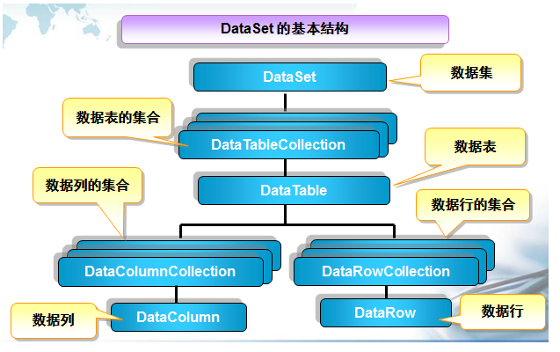
DataSet
DataSet是临时保存在内存中的数据库，而DataTable相当于里边的表，DataTable包含了行（Row）和列(Column)。

Slide 5

DataSet
DataSet
DataTable
DataColumn
DataRow

Slide 6

操作演示
DataSet
DataTable
DataColumn
DataRow

Slide 7
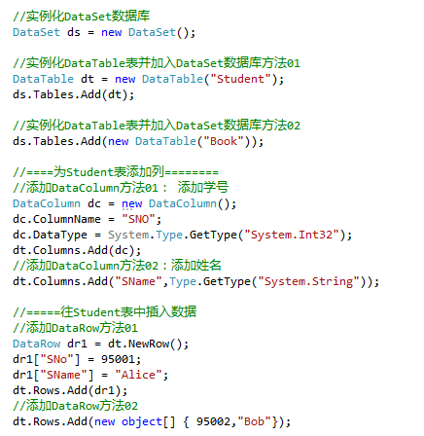
操作演示

Slide 8
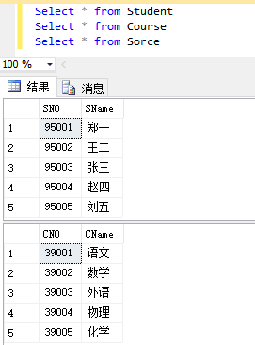
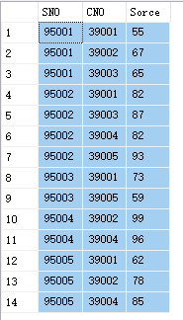
演示
使用DataSet数据库存储Student和Course表信息

Slide 9
PPT模板下载：www.1ppt.com/moban/ 行业PPT模板：www.1ppt.com/hangye/
节日PPT模板：www.1ppt.com/jieri/ PPT素材下载：www.1ppt.com/sucai/
PPT背景图片：www.1ppt.com/beijing/ PPT图表下载：www.1ppt.com/tubiao/
优秀PPT下载：www.1ppt.com/xiazai/ PPT教程： www.1ppt.com/powerpoint/
Word教程： www.1ppt.com/word/ Excel教程：www.1ppt.com/excel/
资料下载：www.1ppt.com/ziliao/ PPT课件下载：www.1ppt.com/kejian/
范文下载：www.1ppt.com/fanwen/ 试卷下载：www.1ppt.com/shiti/
教案下载：www.1ppt.com/jiaoan/ PPT论坛：www.1ppt.cn
: ADO.NET数据库开发
第
4
季
DataSet案例演示
跟着王进老师学开发系列之C#篇
主讲人：王进

Slide 10
演示
不借助DataAdapter类，把Student，Course和Score表中的数据复制到DataSet中

Slide 11
思路
Command→ExecuteReader
DataReader
写入DataTable

Slide 12
PPT模板下载：www.1ppt.com/moban/ 行业PPT模板：www.1ppt.com/hangye/
节日PPT模板：www.1ppt.com/jieri/ PPT素材下载：www.1ppt.com/sucai/
PPT背景图片：www.1ppt.com/beijing/ PPT图表下载：www.1ppt.com/tubiao/
优秀PPT下载：www.1ppt.com/xiazai/ PPT教程： www.1ppt.com/powerpoint/
Word教程： www.1ppt.com/word/ Excel教程：www.1ppt.com/excel/
资料下载：www.1ppt.com/ziliao/ PPT课件下载：www.1ppt.com/kejian/
范文下载：www.1ppt.com/fanwen/ 试卷下载：www.1ppt.com/shiti/
教案下载：www.1ppt.com/jiaoan/ PPT论坛：www.1ppt.cn
: ADO.NET数据库开发
第
4
季
DataTable 常见操作
跟着王进老师学开发系列之C#篇
主讲人：王进

Slide 13

添加主键
Find方法筛选针对主键字段

Slide 14
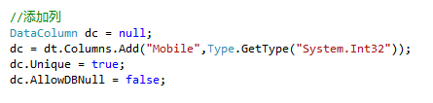
设置Unique和Null

Slide 15
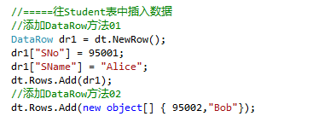
添加记录

Slide 16
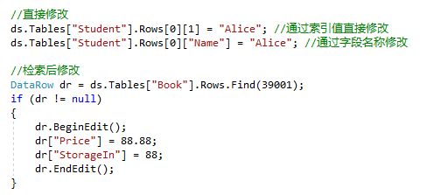
修改记录

Slide 17
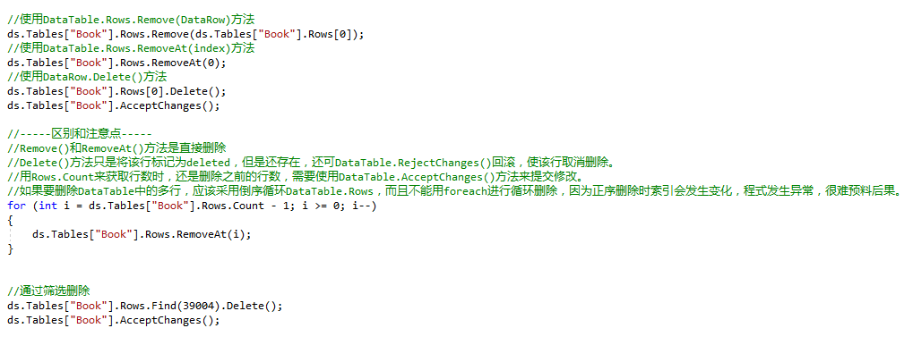
删除记录

Slide 18
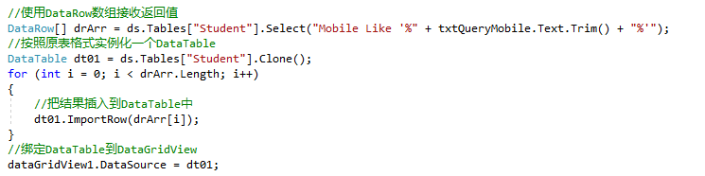
查找方法01--Select

Slide 19
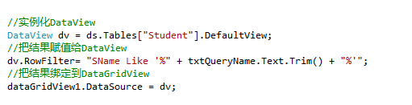
查找方法01--RowFilter

Slide 20
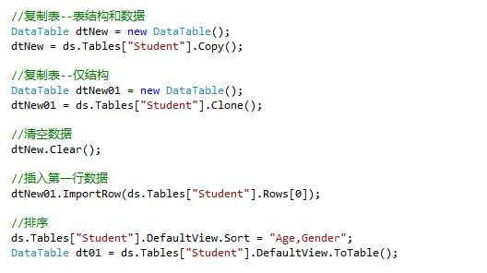
其他操作

Slide 21
PPT模板下载：www.1ppt.com/moban/ 行业PPT模板：www.1ppt.com/hangye/
节日PPT模板：www.1ppt.com/jieri/ PPT素材下载：www.1ppt.com/sucai/
PPT背景图片：www.1ppt.com/beijing/ PPT图表下载：www.1ppt.com/tubiao/
优秀PPT下载：www.1ppt.com/xiazai/ PPT教程： www.1ppt.com/powerpoint/
Word教程： www.1ppt.com/word/ Excel教程：www.1ppt.com/excel/
资料下载：www.1ppt.com/ziliao/ PPT课件下载：www.1ppt.com/kejian/
范文下载：www.1ppt.com/fanwen/ 试卷下载：www.1ppt.com/shiti/
教案下载：www.1ppt.com/jiaoan/ PPT论坛：www.1ppt.cn
: ADO.NET数据库开发
第
4
季
DataAdapter 基本介绍
跟着王进老师学开发系列之C#篇
主讲人：王进

Slide 22
非连接模型
非连接模型
针对数据库操作的全程不需要保持对实时数据库连接
Connections
DataAdapter
DataSet

Slide 23
DataAdapter
ADO.NET
SQL Server 中类
DataAdapter
SqlDataAdapter

Slide 24
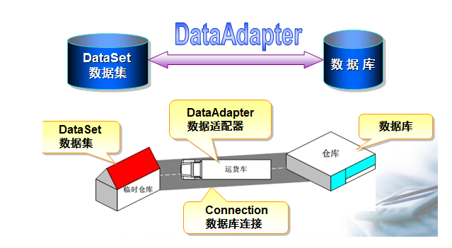
DataAdapter
DataAdapter是 DataSet 与数据源的桥梁。形象的来说，DataAdapter 是一个运输车，它把信息从数据库运到DataSet中，同样也可以把DataSet中的信息运送到数据库中。

Slide 25
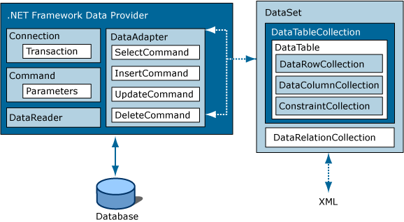
DataAdapter

Slide 26
DataAdapter主要方法
Fill
Update

Slide 27
DataAdapter主要方法

Slide 28
DataAdapter主要属性
SelectCommand
用来选取数据源中的记录
InsertCommand
用来向数据源中新插入一条记录
UpdateCommand
用来更新数据源中的数据
DeleteCommand
用来删除数据源中的记录

Slide 29
演示
把Student表呈现在DataGridView中

Slide 30
PPT模板下载：www.1ppt.com/moban/ 行业PPT模板：www.1ppt.com/hangye/
节日PPT模板：www.1ppt.com/jieri/ PPT素材下载：www.1ppt.com/sucai/
PPT背景图片：www.1ppt.com/beijing/ PPT图表下载：www.1ppt.com/tubiao/
优秀PPT下载：www.1ppt.com/xiazai/ PPT教程： www.1ppt.com/powerpoint/
Word教程： www.1ppt.com/word/ Excel教程：www.1ppt.com/excel/
资料下载：www.1ppt.com/ziliao/ PPT课件下载：www.1ppt.com/kejian/
范文下载：www.1ppt.com/fanwen/ 试卷下载：www.1ppt.com/shiti/
教案下载：www.1ppt.com/jiaoan/ PPT论坛：www.1ppt.cn
: ADO.NET数据库开发
第
4
季
DataAdapter 案例演示
跟着王进老师学开发系列之C#篇
主讲人：王进

Slide 31
演示
把多张表填充到DataSet中

Slide 32
PPT模板下载：www.1ppt.com/moban/ 行业PPT模板：www.1ppt.com/hangye/
节日PPT模板：www.1ppt.com/jieri/ PPT素材下载：www.1ppt.com/sucai/
PPT背景图片：www.1ppt.com/beijing/ PPT图表下载：www.1ppt.com/tubiao/
优秀PPT下载：www.1ppt.com/xiazai/ PPT教程： www.1ppt.com/powerpoint/
Word教程： www.1ppt.com/word/ Excel教程：www.1ppt.com/excel/
资料下载：www.1ppt.com/ziliao/ PPT课件下载：www.1ppt.com/kejian/
范文下载：www.1ppt.com/fanwen/ 试卷下载：www.1ppt.com/shiti/
教案下载：www.1ppt.com/jiaoan/ PPT论坛：www.1ppt.cn
: ADO.NET数据库开发
第
4
季
使用DataAdapter更新数据库
跟着王进老师学开发系列之C#篇
主讲人：王进

Slide 33
DataAdapter更新方法
Update

Slide 34
DataAdapter主要属性
SelectCommand
用来选取数据源中的记录
InsertCommand
用来向数据源中新插入一条记录
UpdateCommand
用来更新数据源中的数据
DeleteCommand
用来删除数据源中的记录

Slide 35
演示
增加、修改、删除Student表的信息

Slide 36
PPT模板下载：www.1ppt.com/moban/ 行业PPT模板：www.1ppt.com/hangye/
节日PPT模板：www.1ppt.com/jieri/ PPT素材下载：www.1ppt.com/sucai/
PPT背景图片：www.1ppt.com/beijing/ PPT图表下载：www.1ppt.com/tubiao/
优秀PPT下载：www.1ppt.com/xiazai/ PPT教程： www.1ppt.com/powerpoint/
Word教程： www.1ppt.com/word/ Excel教程：www.1ppt.com/excel/
资料下载：www.1ppt.com/ziliao/ PPT课件下载：www.1ppt.com/kejian/
范文下载：www.1ppt.com/fanwen/ 试卷下载：www.1ppt.com/shiti/
教案下载：www.1ppt.com/jiaoan/ PPT论坛：www.1ppt.cn
: ADO.NET数据库开发
第
4
季
SqlCommandBuilder的使用
跟着王进老师学开发系列之C#篇
主讲人：王进

Slide 37
SqlCommandBuilder
SqlCommandBuilder用于自动生成更新的SQL语句
使用SqlCommandBuilder与SqlDataAdapter结合使用，可以方便地去数据库进行更新。只要指定Select 语句就可以自动生成Insert，update,delete语句，但要注意一点。Select 语句中返回的列要包括主键列，否则将无法产生Update,和Delete语句。相应的操作将无法执行

Slide 38
SqlCommandBuilder
SqlCommandBuilder演示案例

